Slide 1

Lección de Programación PARA Principiantes
Sensor de Tacto

Slide 2
Objetivos de la lección
Aprender a usar el sensor táctil
Aprender a usar el bloque de esperar (Wait For Block)
Aprender la diferencias entre el bloque de esperar y los bloques de sensores
Aprenda usar el bloque de movimiento en modo “Encendido”

Slide 3
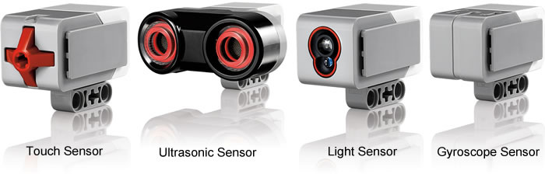
¿Qué es un sensor?
Un sensor permite que el programa EV3 tome mediciones y recolecte datos sobre el entorno
Los sensores EV3 incluye:
Color – Mide el color y la oscuridad
Gyro – Mide la rotación del robot
Ultrasonido – Mide la distancia de los objetos cercanos
Tacto – Mide el contacto con la superficie
Infrarrojo – Mide las señales del control IR
Infrared Sensor
Imagen de: http://www.ucalgary.ca/IOSTEM/files/IOSTEM/media_crop/44/public/sensors.jpg

Slide 4
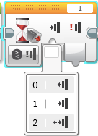
¿Qué es el sensor de tacto?
El sensor táctil puede detectar cuando el botón rojo del sensor este presionado o soltado
Con esta información, puedes programar una acción cuando el sensor esta:
Actualmente Presionado
Actualmente No Presionado
Presionado y soltado rápidamente (En contacto)
¿Cuándo puede usar este sensor?
Útil para programar “moverse hasta que el sensor táctil sea presionado / soltado / contactado”.
Por ejemplo, si pones un sensor táctil en la parte delantera del robot, puedes hacerlo que se detenga hasta que choque contra algo.
También puede iniciar o detener el programa cuando se pulsa un sensor táctil.

Slide 5
¿Qué significa “en contacto"? *
El sensor básicamente es como un interruptor Verdadero / Falso
“En contacto" puede ser complicado. ¿Qué condiciones deben existir para que el sensor lea Verdadero para en contacto?
Tiempo | Acin | Presionado | No Presionado | En contacto
1 | El botón empieza liberado | Falso | Verdadero | Falso
2 | El botón es presionado | Verdadero | Falso | Falso
3 | El botón es liberado y el programa lee el sensor | Falso | Verdadero | Verdadero
4 | El botón es liberado, y el programa prueba el sensor de Tacto otra vez. | Falso | Verdadero | Falso
5 | El botón es presionado una segunda vez | Verdadero | Falso | Falso
6 | El botón es liberado, pero el programa no lee el sensor
200 secs later… | Programa lee el sensor | Falso | Verdadero | Verdadero
201 | El botón es liberado y el programa prueba el sensor de Tacto otra vez | Falso | Verdadero | Falso
* Based on the Lego EV3 help screen

Slide 6


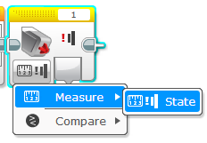
¿Comó programar con el sensor de tacto?
Hay un bloque de sensor táctil en la pestaña amarilla, pero hay Esperar para Tacto en la pestaña naranja. ¿¿¿¡¡¡ Pero cual es la diferencia!!!???
Pestaña Amarilla de sensores: Bloques de Sensores
Se usan para leer y compara los valores de los sensores
Pestaña naranja de control de flujo: Bloque de esperar
Se usa para esperar la lectura de un señor (o tiempo)
En esta lección se usara el bloque de Esperar

Slide 7
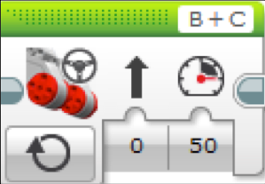
Mover, Encendido y apagado
¿Que pasaría si pones el bloque de mover dirección y lo dejaras en “encendido”?
Acaso el robot se…
1) Movería?
2) Movería por un poco tiempo?
3) No se movería en absoluto?
RESPUESTA. No se movería en
absoluto.
¿Que hace el motor en apagado?
Sugerencia de Novato: El Motor en encendido debe ser seguido por otro bloque (por ejemplo, Bloque de Espera)

Slide 8
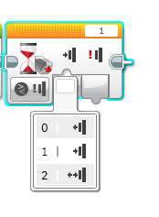

DESafío 1
Programe a su robot para que siga derecho hasta que el sensor toque la mano.
0 = No Presionado
1 = Presionado
2 = En contacto
B
Sugerencia: Combinarás: Mover la dirección + el bloque de esperar
C

Slide 9
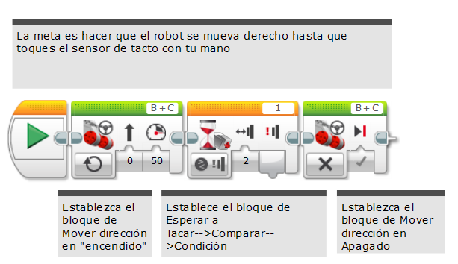
Solución Desafío 1
Add screenshot

Slide 10
Desafío 2
Programe su robot para que se mueva hasta que toque el borde de una pared. Luego retrocede y gire a la derecha 90 grados.
0 = No Presionado
1 = Presionado
2 = En contacto
B
C
Sugerencia: Combinarás el bloque de
Mover la dirección + Girar + Bloque de Esperar

Slide 11
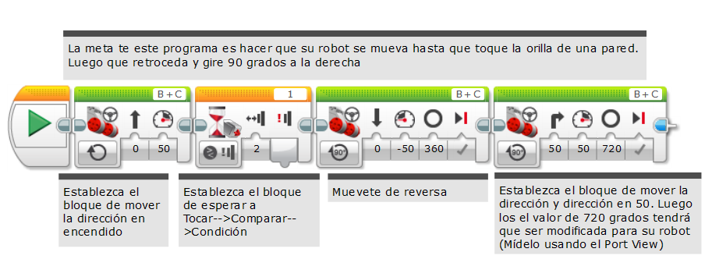
Solución del desafío 2

Slide 12
DISCUSSION
¿Por qué utilizó MOTOR ENCENDIDO para estos desafíos?
Usted quiere leer el sensor mientras el motor está encendido.
¿Por qué usamos el BLOQUE DE ESPERAR en estos desafíos?
Necesitamos programar para esperar la lectura correcta.
¿Cuál es la diferencia entre PRESIONADO, NO PRESIONADO y EN CONTACTO?
PRESIONADO = oprimir, NO PRESIONADO = no oprimir, EN CONTACTO = presionado y liberado rapidamente
¿Cuáles son algunas situaciones que puede que utilizas cada una de estas?
PRESIONADO = chocar contra una pared, EN CONTACTO = tocar con la mano NO PRESIONADO = ya no toca una pared

Slide 13
CREDITS
Este tutorial fue creado por Sanjay Seshan and Arvind Seshan
Traducida por: Ian De La Garza Team: Voltec Robotics 6647
Mas lecciones disponibles en www.ev3lessons.com
Esta obra obtiene su licencia bajo Creative Commons Attribution-NonCommercial-ShareAlike 4.0 International License.

